Slide 1


Data Science
Chapitre 18
Réseaux Neuronaux

Slide 2
Neurone
En biologie un neurone est une cellule connecté à d’autre neurones qui a la faculté de laisser passer ou non un courant électrique
Sa modélisation mathématique est appelé perceptron

Slide 3
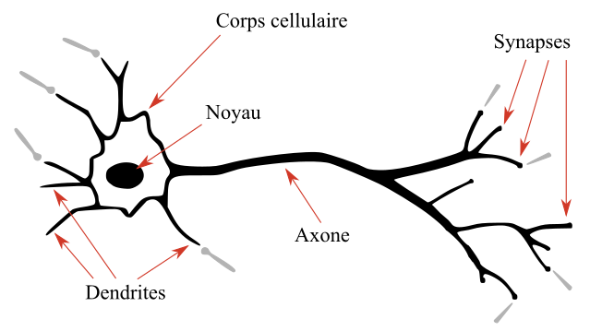
Neurone
En biologie un neurone est une cellule connecté à d’autre neurones qui a la faculté de laisser passer ou non un courant électrique
Sa modélisation mathématique est appelé perceptron

Slide 4
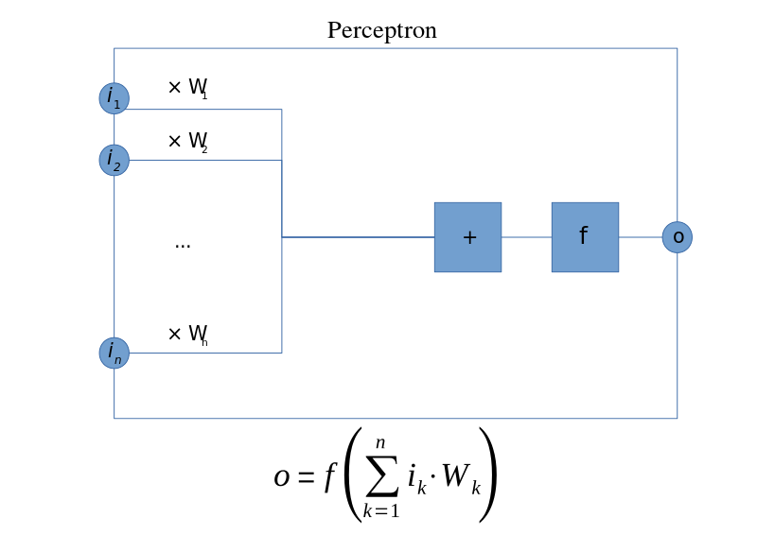
Perceptron
Un perceptron possède plusieurs entrées (ix), une sortie (o), un seuil et une fonction d’activation (f)
Chaque entrée possède un poids (Wx)

Slide 5
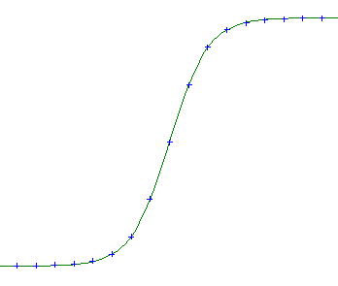
Perceptron
L’ensemble des entrées sont multipliés à leurs poids puis sommés
signal = sum(i[x]*W[x])
Si f(signal) > seuil (ou biais) alors le signal passe dans le sortie
f est souvent une tangente hyperbolique ou une sigmoïde
F = math.tanh

Slide 6
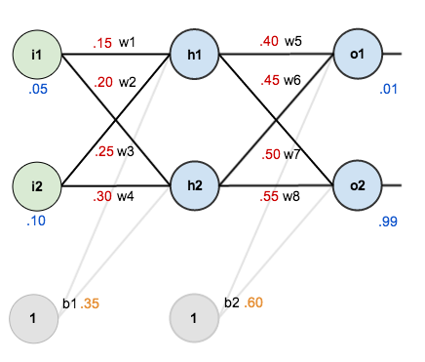
Exemple simple
Réseau (2,2,2)
2 inputs
2 hiddens
2 outputs
Input [0.05, 0.1]
Output target [0.01, 0.99]
wx = Poids
bx = Bias (seuils)

Slide 7
Exemple de perceptron simple
class Perceptron:
def __init__(self, id:int, weigths, activationFn):
self.id:int = id
self.weigths:List[float] = weigths
self.activationFn = activationFn
self.delta:float = 0.1
self.output:float = None
self.inputs = [0 for _ in self.weigths]
@property
def signal(self):
return sum([input * weight for input, weight in zip(self.inputs, self.weigths)])

Slide 8
Exemple de perceptron simple
def o(self, inputs:List[float]):
self.inputs = inputs
signal = self.signal
self.output = 1 if self.activationFn(signal) > self.bias else 0
return self.output
def change(self):
r = (random.random() - 0.1) * self.delta
self.weigths = [w + r for w in self.weigths]

Slide 9
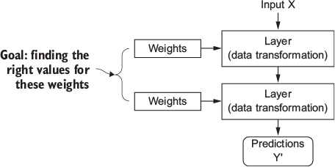
L'importance des poids

Slide 10
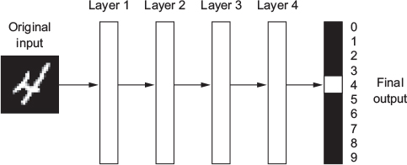
MLP MNIST

Slide 11
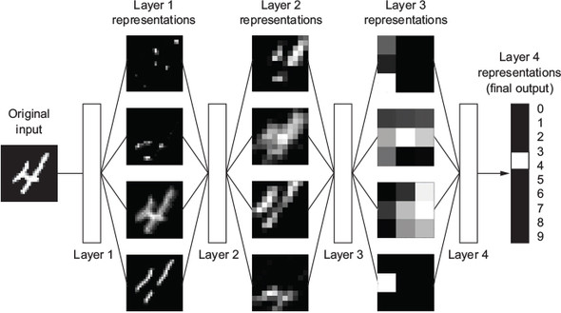
MLP MNIST

Slide 12
Backpropagation
Les réseaux de neurones sont souvent supervisé
Présence d’un feedback pour indiquer si le calcul est bon
Si le feedback est bon, le neurone se fige un peu plus
Sinon, le seuil et les poids changent un peu

Slide 13
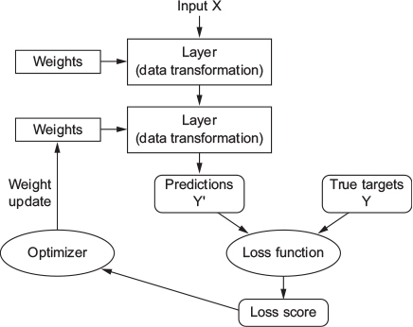
Backpropagation

Slide 14
SGD
dW = (loss * learningrate) / (facceleration(momentum) * df(x) )
learningrate = [10e-2 .. 10e-5]
fSGD = dw * Wconnexion

Slide 15
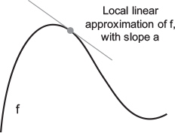
Dérivation du gradient

Slide 16
Résultat
Calcul d’un NAND
Inputs : [False, False],[False,True],[True, False],[True,True]
Output : False, Flase, False, True
1000 itérations
Résultat obtenu avec seuil de 0.4777 et des poids de 0.5

Slide 17
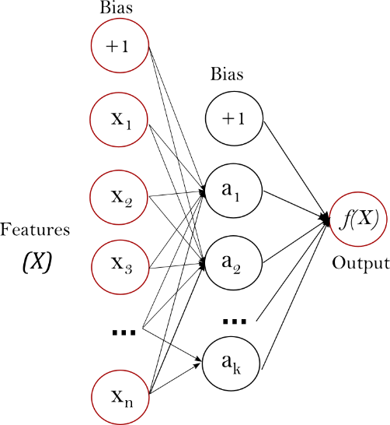
Réseaux
Les neurones peuvent être mis en réseaux
En arbre (MLP)
En graphe (plus complexe)
Poids multiples
Très couteux
Mais donne de très bon résultats
Maitrise l’addition sur 4 bits avec 10 neurones et 10000 itérations
Backpropagation complexe
Basé sur la répartition de l'erreurs sur les poids et la pente de la courbe de la fonction d'activation (derivée)

Slide 18
Calcul Matriciel - GPU
Normalement une liste de liste de valeurs est injecté dans le MLP
Une itération par liste de valeur
L'algorithme est reproductible avec une matrice par layer
Facilement GPUisable

Slide 19
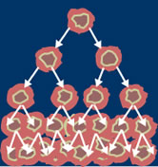
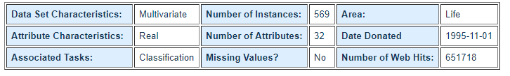
Cancer du Sein
Base de données du de cancer du Sein du Wisconsin
Wisconsin Diagnostic Breast Cancer (WDBC)
1995
https://archive.ics.uci.edu/ml/datasets/Breast+Cancer+Wisconsin+(Diagnostic)

Slide 20
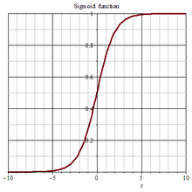
MLPClassifier
Multi Layer Perceptron Classifier
Hidden_layer_size
nombre de perceptron par couche
(30,30,30) : trois couches de 30 perceptrons
Activation
Fonction d’activation
Logistic : sigmoide bien répartie mais couteuse : f(x) = 1/1+exp(-x))
Tanh : sigmoide simplifée : f(x) = tanh(x)
Relu (par défaut) : f(x) = max (0, x) rapide mais ne permet pas de tout faire

Slide 21
MLPClassifier
Solver
Algorithme du changement du poids
Par défaut adam (stochastic gradient-based optimizer)
Sgd va utiliser Learning_rate
Alpha
0.00001
Pénalité
Learning_rate
Constant : changement de poids constant
Adaptive : Augmente en cas d’erreurs successive, abaisse en cas de succès successif, d’une valeur décrite dans momentum
Invscaling : baisse dans le temps

Slide 22
MLPClassifier
Max_iter
Nombre d’itération
200 par défaut
Tol
Tolérance au score
10E-4

Slide 23
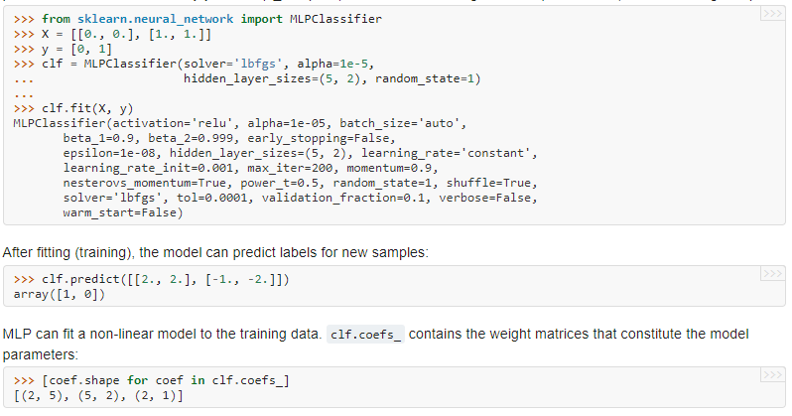
MLPClassifier

Slide 24
Standardisation d’un jeux de données
Permet de normaliser les données
MinMaxScaler
Redimensionne les données pour qu’elles soient comprises entre 0 et 1
Assez sensible aux données extrêmes
StandardScaler
Supprime la moyenne et la mise à l'échelle de la variance de l'unité et en centrant sur 0
La moyenne devient 0
Modifie l’écart type
Moins sensible aux données extrêmes
RobusteScaler
Fonctionne comme StandardScaler mais en percentile et est donc encore moins sensible aux données extrêmes

Slide 25
Metrics
Apporte le calcul des scores
import sklearn.metrics
Possède plein de mesure de score

Slide 26
Accuracy
accuracy_score
(Vrai positif + vrai négatif) / total
Apporte la qualité générale du modèle

Slide 27
Précision
precision_score
Vrai positif / (vrai positif + faux positif)
Apporte la qualité générale du modèle

Slide 28
Recall
recall_score
vrai positif / (vrai positif + faux négatifs)
Apporte la qualité générale du modèle

Slide 29
F1 score
f1_score
F1 = 2 * (precision * recall) / (precision + recall)
Moyenne harmonique de precision et recall

Slide 30
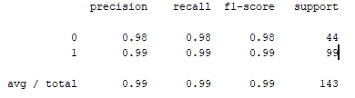
Classification-report
Reprends les différents scores en un seul rapport et par catégorie

Slide 31
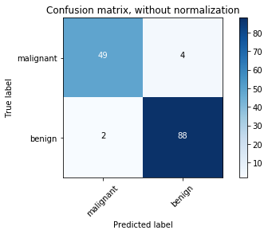
Matrice de confusion
La matrice de confusion apporte les cas de succès, en discriminant les vrai positifs, les vrai négatifs, les faux positifs et les vrais positifs

Slide 32
Convulational Neural Network
Les réseaux neuronaux par convolution sont des MLP avec de filtres inter-couches
Convulational Neural Network - CNN
Il peut même y avoir des boucles, le réseau est donc récurrent (CRNN)
Théorie mathématique assez difficile
Réseaux élastiques
Les neurones peuvent se lier (et se délier) dynamiquement et en nombre

